Slide 1
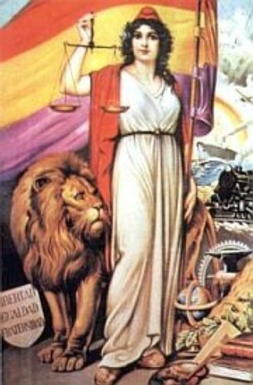
LA SEGONA REPÚBLICA ESPANYOLA
1. La proclamació de la República de 1931

Slide 2
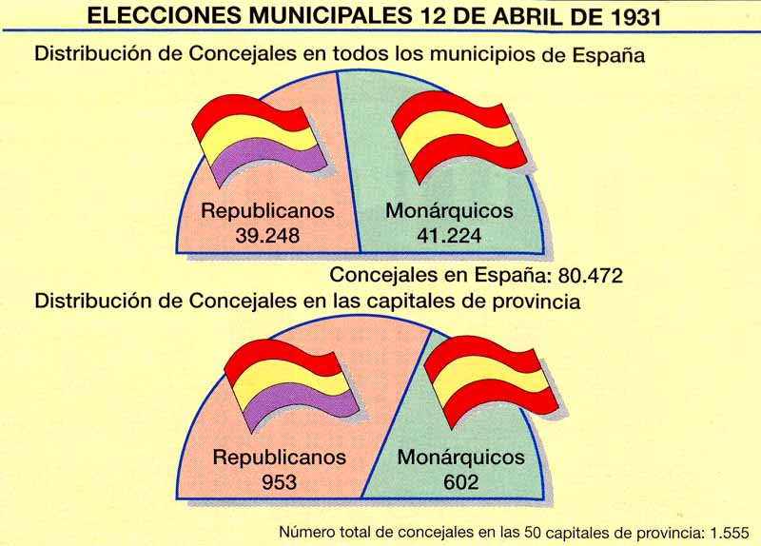
Les eleccions d’abril del 31
Eleccions municipals el 12 d’abril de 1931.
Convocades pel darrer govern de la monarquia alfonsina, encapçalat per l’almirall Juan B. Aznar.
Victòria de les candidatures republicanes als principals municipis d’Espanya (a 41 de les 50 capitals de província).
A Catalunya, la victòria fou per ERC, per sobre de la conservadora Lliga Regionalista (25 regidors a l’Ajuntament de Barcelona, per 12 de la Lliga).
Les eleccions s’havien plantejat com un autèntic plebiscit entre Monarquia i República, i la victòria en l’àmbit urbà, on era més difícil la manipulació electoral, donava per clara i contundent el triomf
de l’opció republicana.
Esquerra Republicana de Catalunya (ERC) s’havia fundat pocs dies abans, el 19 de març de 1931, a Barcelona, de la unió d’Estat Català, el Partit Republicà Català i altres grups. El seu primer president fou Francesc Macià.

Slide 3
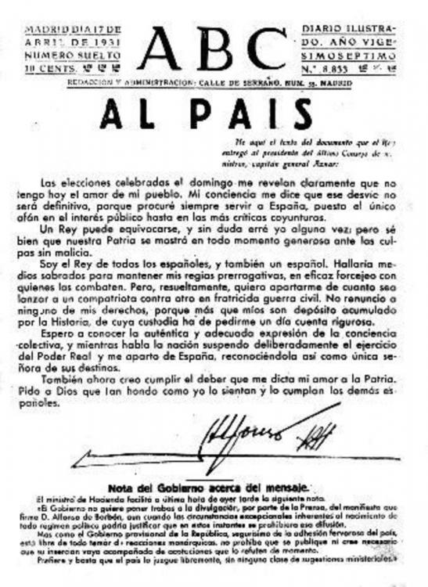
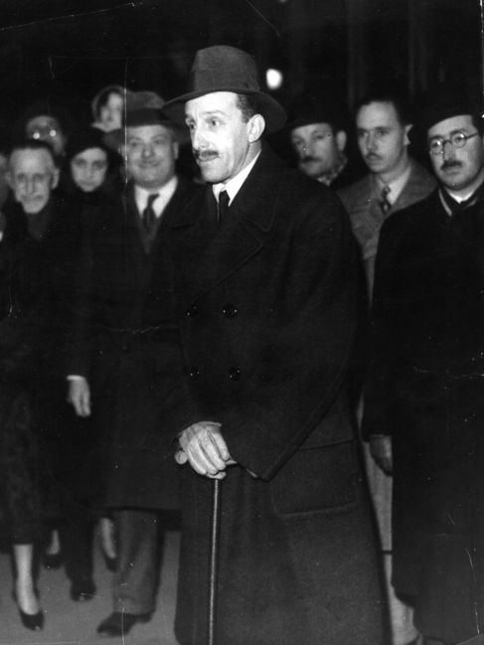
El final de la monarquia d’Alfons XIII
Manifest publicat al diari ABC el dia 17 d’abril, pel qual el rei Alfons XIII anunciava que “s’apartava” d’Espanya per evitar una guerra civil.
Alfons XIII va abandonar al tron, però sense una abdicació formal ni una renúncia expressa als seus drets dinàstics.
Va partir a l’exili el mateix dia 14 per la tarda via Cartagena i Marsella cap a París, i més tard va fixar la seva residència a Roma, on va morir el 28 de febrer de 1941 (tenia 54 anys).
Arribada d’Alfons XIII a Fontainebleau (França), en l’inici del seu exili.
Més tard, a Roma, es va separar de la seva esposa, la reina Victòria Eugènia, que va fixar la seva residència primer a Londres i després a Lausana (Suïssa).

Slide 4
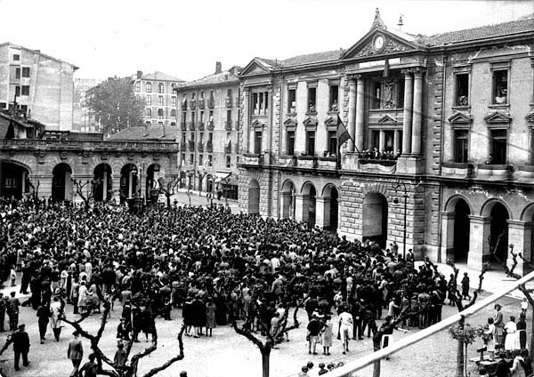
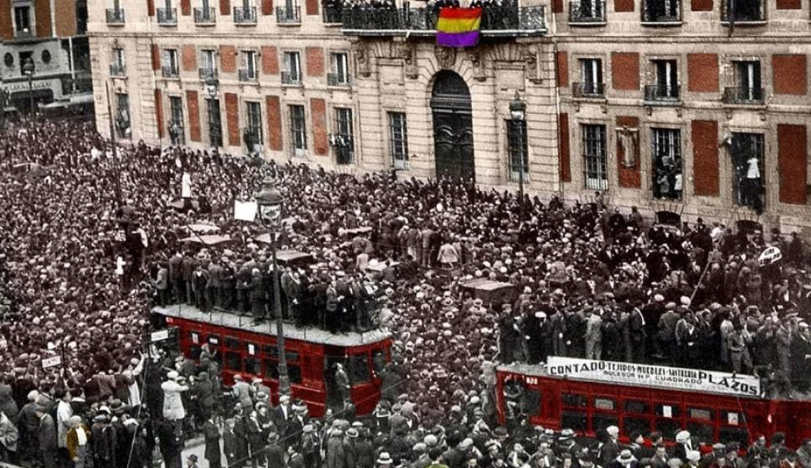
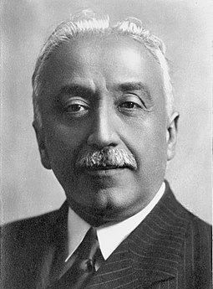
La proclamació de la República
Des del matí del dia 14 diversos Ajuntaments van anar hissant la bandera republicana als seus balcons. Les negociacions entre Romanones per part del Rei i dels representants del Comitè Revolucionari van determinar l’exili del monarca i la proclamació del nou règim republicà.
La població guipuscoana d’Eibar fou la primera en proclamar la república, la matinada del 14 d’abril.
Els membres del Comitè Revolucionari (constituït des del “Pacte de Sant Sebastià” de 1930), van dirigir-se a la Puerta del Sol de Madrid, i van proclamar la República des del balcó del Ministerio de la Gobernación (actual seu del Govern de la Comunitat de Madrid).
El conservador i catòlic Niceto Alcalá Zamora, com a president del Comitè Revolucionari Republicà, fou escollit primer president del Govern Provisional de la República

Slide 5
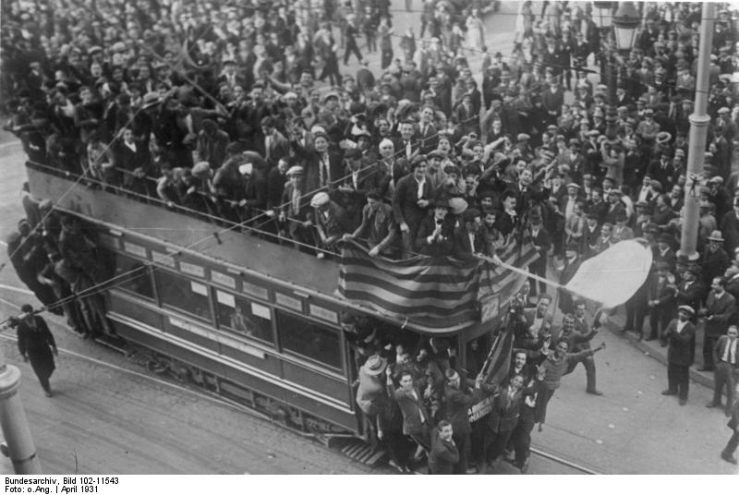
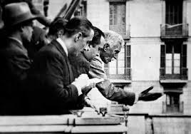
La proclamació de l’Estat Català
Imatge de les celebracions a Barcelona per la proclamació de la República.
La proclamació d’un Estat Català dins d’una hipotètica va suposar el primer gran repte república federal espanyola del nou règim des del primer dia.
El dia 17 tres nous ministres de la República aconseguien un pacte amb Macià, pel qual es renunciava a la república catalana a canvi de la instauració de l’autogovern amb el nom de Generalitat de Catalunya i la promesa d’un futur Estatut d’autonomia.
Francesc Macià va proclamar des del balcó del Palau de la Diputació (futur Palau de la Generalitat, a la Plaça Sant Jaume) la proclamació de “l’Estat Català”, dins d’una “Federació de Repúbliques Ibèriques” el mateix dia 14 d’abril.

Slide 6
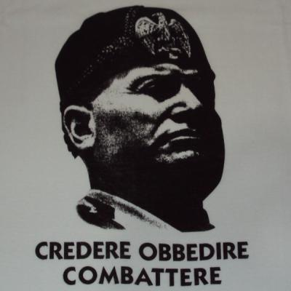
El govern provisional de la República
El dia 15 d’abril es constituí un primer Govern provisional de la República, a partir de la conjunció republicana – socialista que s’havia aliat al Pacte de Sant Sebastià.
Primeres mesures del Govern provisional...
Promulgació de l’Estatut Jurídic Provisional de la República, que venia a donar legalitat al nou règim i esdevenia la norma legal superior fins a l’aprovació de la Constitució.
Decret d’amnistia política amb caràcter general. Alliberament d’un gran nombre de presos polítics.
La instauració de la República es va donar en un context internacional de crisi dels ideals democràtics i d’auge de moviments totalitaris com el feixisme. A Itàlia, el Partit Nacional Feixista de Mussolini havia arribat al poder el 1922.
Decrets per a la protecció dels pagesos (contra processos d’expulsió de les terres, abusos contractuals ...)
Es va proclamar la llibertat de cultes religiosos i algunes mesures secularitzadores com la no-obligatorietat de l’ensenyament de la religió catòlica a les escoles.

Slide 7
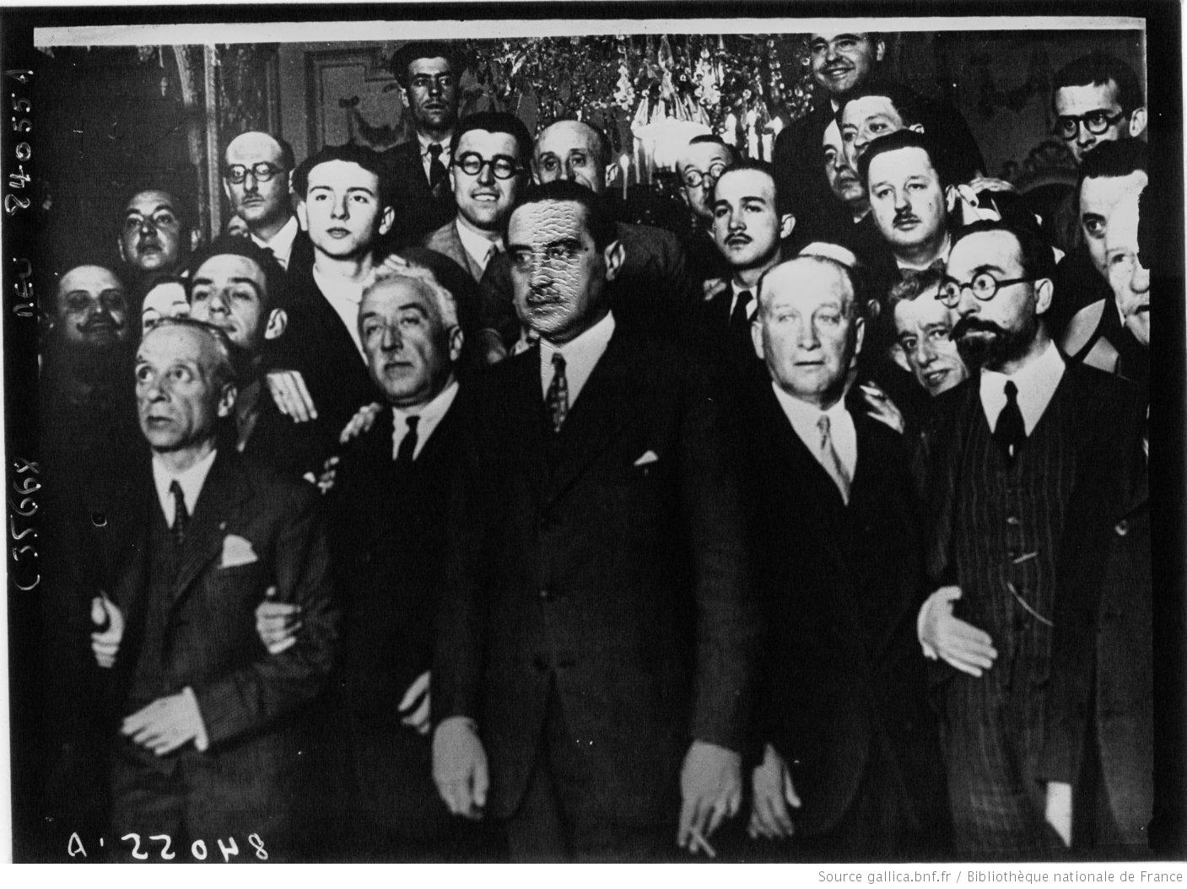
El primer Govern provisional de la Segona República Espanyola
A la primera fila, d’esquerra a dreta: Álvaro Albornoz (Partit Republicà Radical Socialista), Niceto Alcalá Zamora (Derecha Liberal Republicana), Miguel Maura (Derecha Liberal Republicana), Francisco Largo Caballero (PSOE), Fernando de los Ríos (PSOE), i Alejandro Lerroux (Partido Republicano Radical).

Slide 8
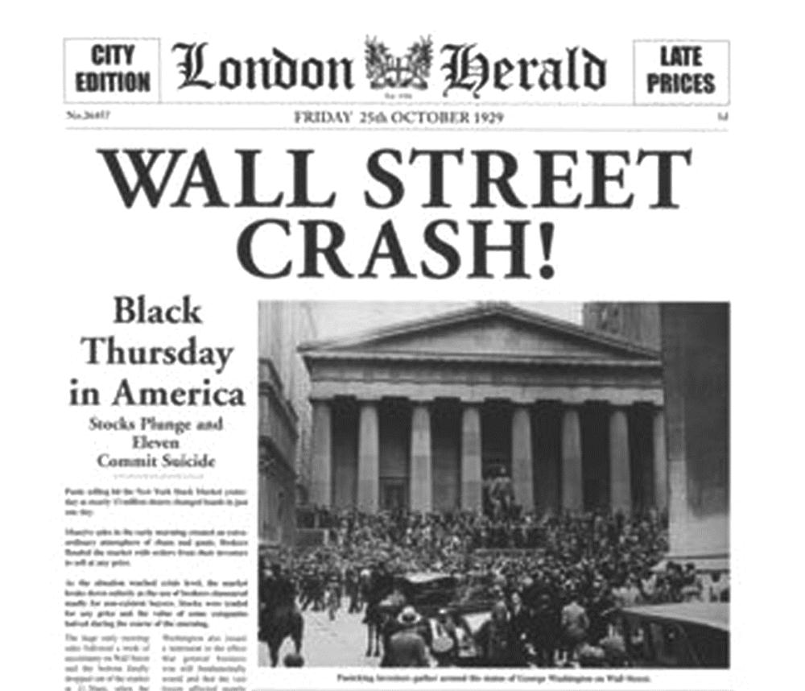
La conjuntura econòmica internacional
Forta caiguda dels valors de la Borsa de Wall Street (Nova York), a partir de finals d’octubre de 1929 (el “Crack del 29”).
Inici d’una etapa de recessió econòmica (la “Gran Depressió”), que afectà greument el conjunt de les economies occidentals (Estats Units, Canadà, Europa ...).
Espanya, amb una economia força aïllada del gran capitalisme internacional, es va veure relativament poc afectada per les conseqüències de la crisi mundial.
Les economies capitalistes més avançades es van veure molt afectades per la caiguda sostinguda de la inversió i del consum, el tancament empresarial i el gran augment de l’atur.
Caiguda de les exportacions (vi, oli, cítrics i altres sectors dinàmics), i forta devaluació de la pesseta (en relació al dòlar).
Dificultats en l’accés a les fonts de finançament i de crèdit exterior.
Retirada de les inversions estrangeres.

Slide 9
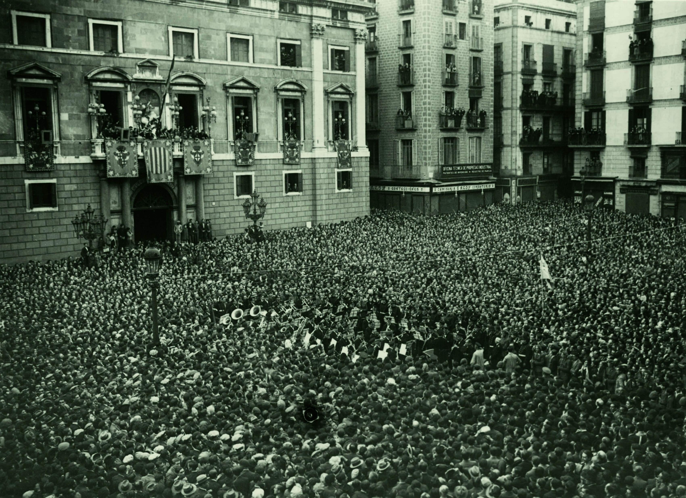
La conjuntura de la nova República
La caiguda del règim monàrquic i la proclamació de la nova República van tenir un gran impacte i importants repercussions sobre la societat i l’economia espanyoles:
Va crear grans expectatives entre les classes socials populars urbanes i pageses sobre una distribució més justa de la riquesa i de la terra, i d’una legislació laboral més favorable.
Va provocar un clima de temor i de desconfiança entre les classes socials més benestants, que van contraure les seves inversions i van mostrar sovint una actitud d’oberta hostilitat.
Foren freqüents les celebracions i les manifestacions d’alegria popular per l’arribada de la República, com aquesta a la plaça Sant Jaume de Barcelona.
Tanmateix també es va donar una actitud de rebuig i hostilitat per part de l’Església Catòlica, que veia en el nou règim un perill per als seus privilegis.

Slide 10
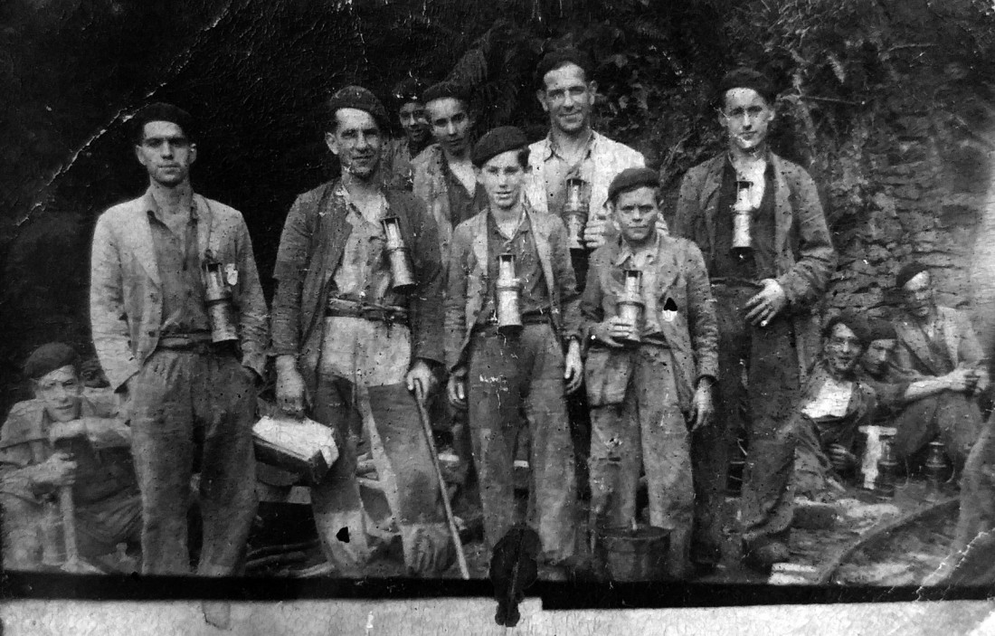
La situació de l’economia espanyola el 1931
Situació de greu dèficit pressupostari acumulat degut als deutes heretats de la dictadura de Primo de Rivera.
Retraïment de la inversió pel clima d’incertesa envers el nou règim, o directament com a “sabotatge” a la política laboral i fiscal del Govern.
Herència nefasta d’una economia desfasada i sense competitivitat, amb un alt nivell d’atur al camp, mancada d'infraestructures, sense un sistema financer eficient ni una classe empresarial emprenedora, i un mercat intern feble, degut al baix nivell adquisitiu mitjà de la població espanyola.
Miners asturians a inicis del S. XX. El nivell de vida d’una gran massa de treballadors era de pura subsistència.

Slide 11
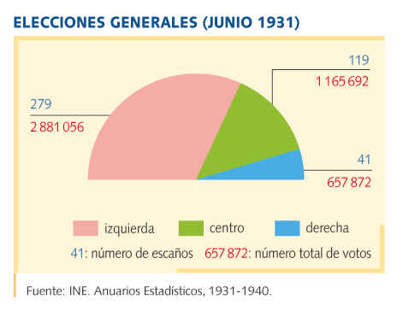
Les eleccions de juny del 31
Àmplia victòria de la coalició republicana-socialista (54%) liderada pel republicà Manuel Azaña, sobre els partits de centre i de la dreta.
Esquerra Republicana va obtenir un gran triomf electoral a Catalunya, molt per sobre de la conservadora Lliga Regionalista.
Eleccions generals del juny de 1931.
El Govern provisional va convocar eleccions a Corts Constituents per al dia 28 de juny .
PARTIDO SOCIALISTA OBRERO ESPAÑOL
(PSOE) – 115 escons i 24,5% dels vots
Líder: Julián Besteiro
PARTIDO REPUBLICANO RADICAL
(PRR) – 90 escons i 19,1% dels vots
Líder: Alejandro Lerroux
PARTIDO REPUBLICANO RADICAL SOCIALISTA
(PRRS) – 61 escons i 13% dels vots
Líder: Marcel·lí Domingo
ESQUERRA REPUBLICANA DE CATALUNYA
(ERC) – 29 escons i 6,2% dels vots
Líder: Julián Besteiro
ACCIÓN REPUBLICANA (després IZQUIERDA REPUBLICANA)
(AR) – 26 escons i 5,5% dels vots
Líder: Manuel Azaña

Slide 12
Els resultats electorals van donar una Cambra molt fragmentada amb gran multitud de grups amb escassa representació parlamentària.
Existeixen divergències importants en el nombre de diputats i en els percentatges segons les diverses fonts consultades.

Slide 13
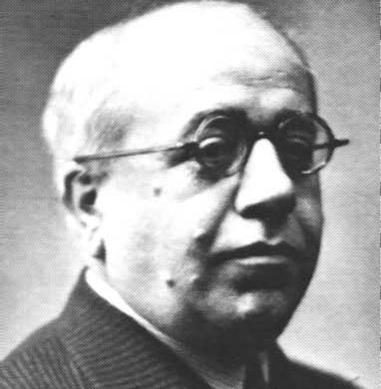
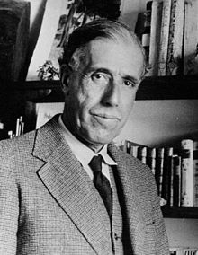
El nou govern de la República
Finalment, i malgrat que el primer grup parlamentari era el PSOE, amb els seus 115 diputats, fou escollit nou President del Govern el republicà MANUEL AZAÑA DÍAZ (1880 – 1940), amb el suport dels grups republicans d’esquerra, el grup d’ERC i una part del PSOE.
(14/10 al 16/12 de 1931).
El seu principal repte era la redacció i l’aprovació de la CONSTITUCIÓ de la REPÚBLICA.
El socialista Julián Besteiro fou escollit President de les Corts, càrrec que exercí fins el 1933.

